Slide 1
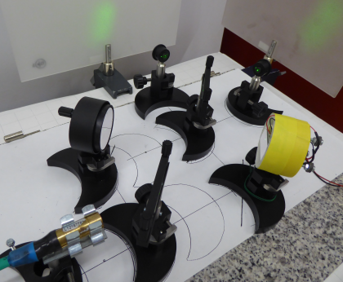
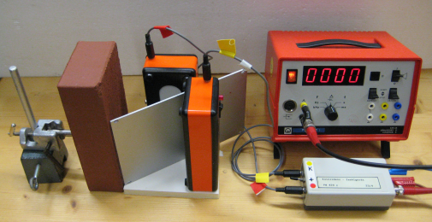
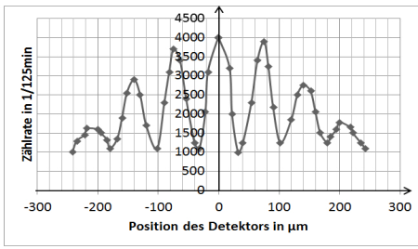
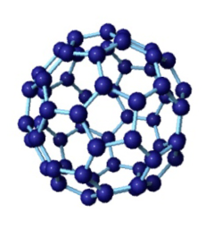
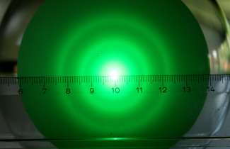
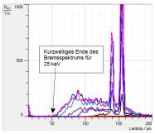
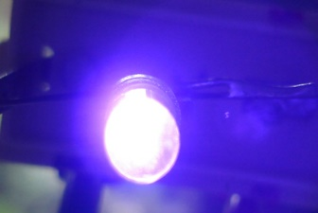
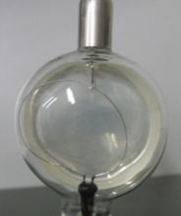

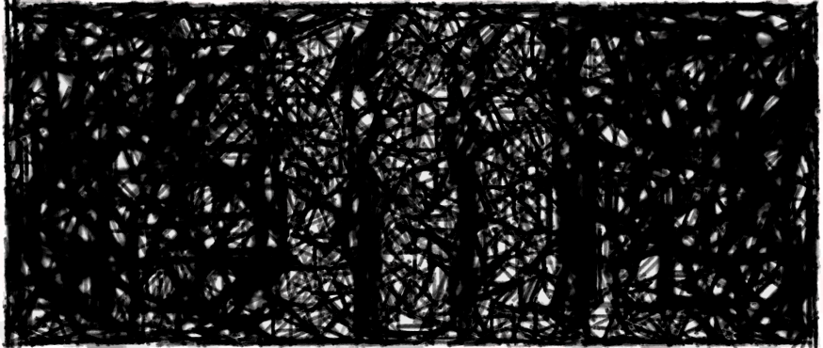
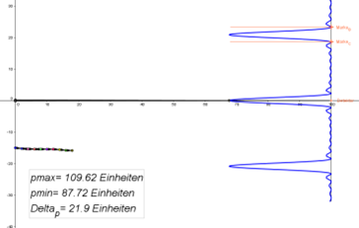

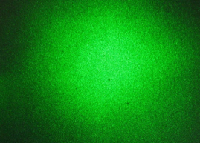


Objekte mit Ruhemasse zuerst: z.B. Interferenz einzelner Neutronen und Fullerene
Kurzwelliges Ende im Rö-Spektrum
de-Broglie-Gleichung
Interferenz von Elektronen
optische Analogieversuche an Transmissionsgittern
h-Bestimmung mit LED:
Messung der Energie von Photonen
Interferenz einzelner Elektronen:
Jönsson oder Tonomura
Unterrichtsvorschlag für Kurse auf eA
Fotoeffekt
zur Messung
der Energie
des Lichts
Nachweis einzelner Photonen
Unbestimmtheit
Anwendungen in der QP
Koinzidenzmethode
Mach-Zehnder-Interferometer
„Welcher-Weg“-Experimente
delayed-choice-Experimente
„Zustand, Präparation, Superposition“
Anwendung der Quantenphysik

Slide 2
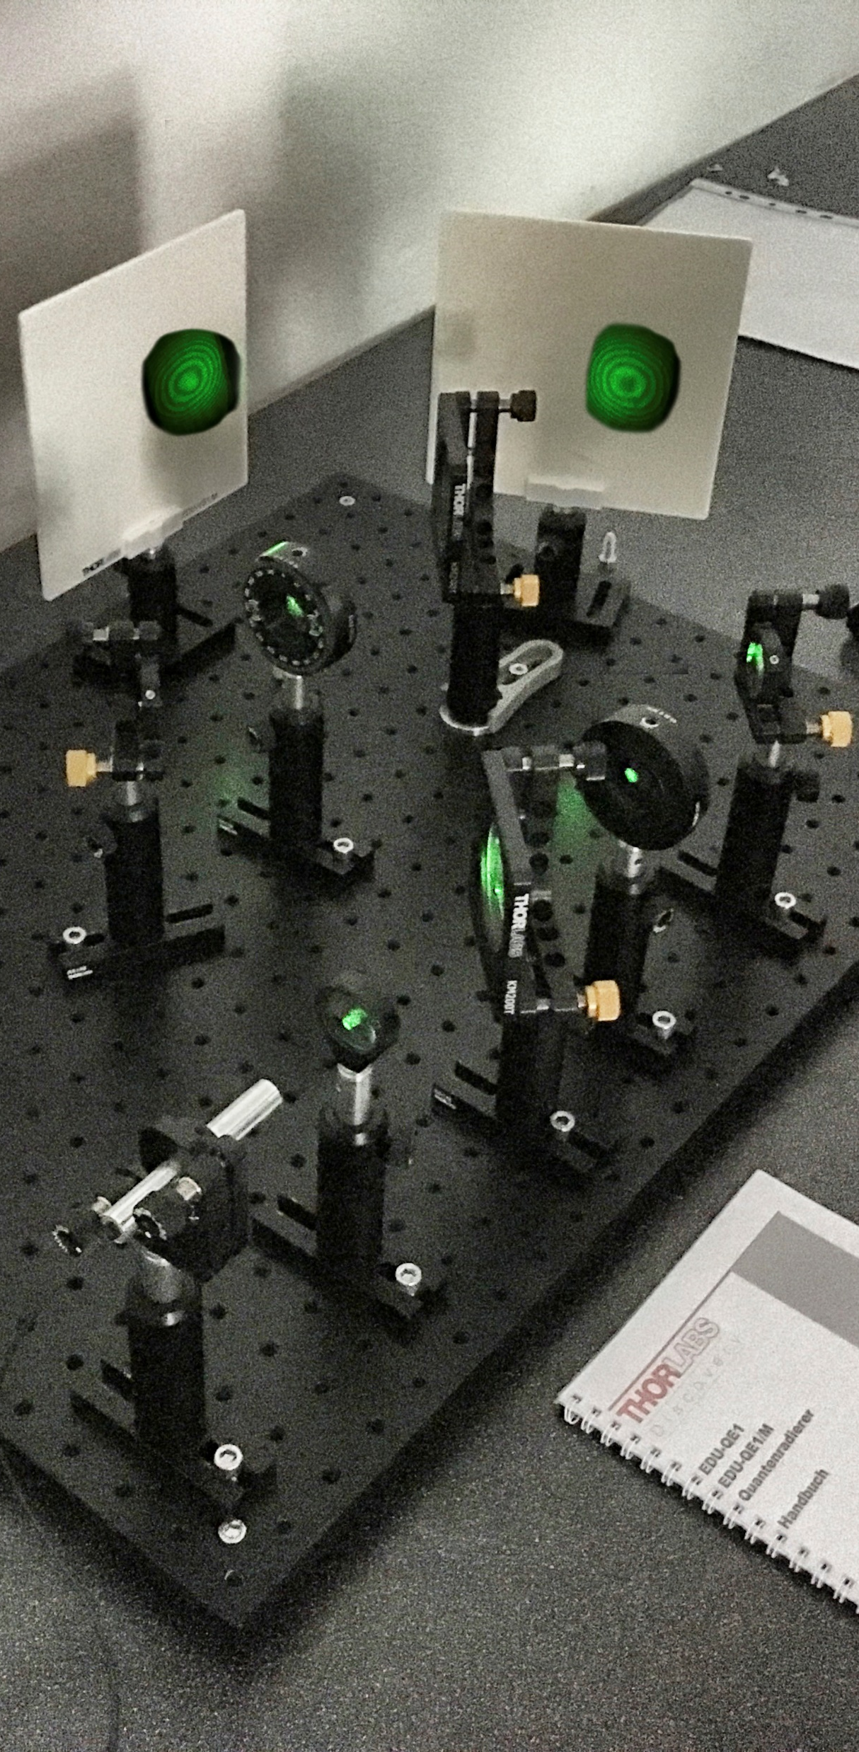
Neue Begriffe in der Quantenphysik oder delayed choice and friends am Mach-Zehnder-Interferometer

Slide 3
Ziele aus dem KC
Die Lernenden (eA) …
…beschreiben den Aufbau eines Mach-Zehnder- Interferometers.
…interpretieren ein Experiment mit dem Mach-Zehnder-Interferometer mit einzelnen Quantenobjekten unter den Gesichtspunkten Komplementarität und Nichtlokalität.
…beschreiben ein Experiment mit dem Mach-Zehnder-Interferometer analog zu einem delayed-choice-Experiment.
erläutern an diesem Beispiel die Begriffe Nichtlokalität und Kausalität.
…erläutern die Begriffe Zustand, Präparation und Superposition am Beispiel eines Experimentes mit polarisiertem Licht.

Slide 4


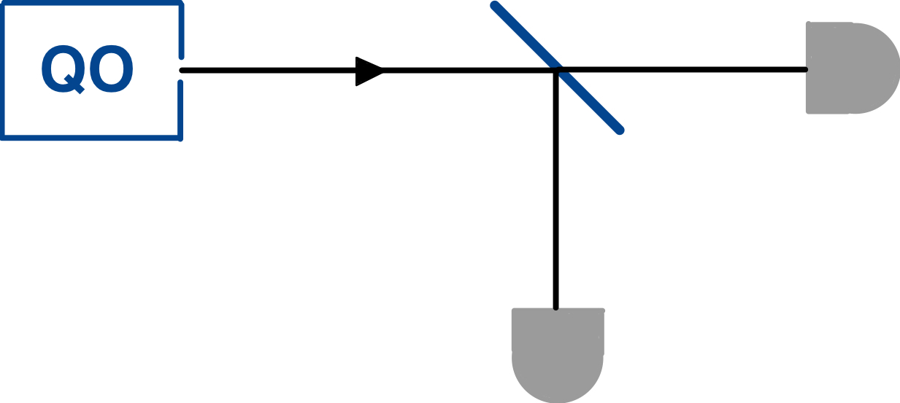




Begriffsbildung I
Präparation
Zu Beginn des Experiments wird mit der Quelle ein bekannter Zustand der Quantenobjekte hergestellt.
Teilzustand
Am Strahlteiler entstehen durch Wechselwirkungen aus dem ursprünglichen Zustand zwei Teilzustände
Zustand eines Quantenobjekts
Der Zustand eines QO wird durch eine Wellenfunktion (dargestellt durch Zeiger) beschrieben.
Er enthält, alle Informationen über das Experiment und somit auch alle möglichen Messergebnisse.
Quelle
ST
Messung
Der Zustand enthält die Informationen, welche Messwerte erhalten werden können.
Für eine Messung benötigt man einen geeigneten Detektor, z.B. für den Ort.
Aus einer einzelnen Messung ergibt sich keine vollständige Kenntnis des Zustands.
D
R
Stochastische Deutung
Die Wahrscheinlichkeit, mit der ein möglicher Messwert auftritt, berechnet sich aus dem Quadrat der Amplitude (Zeigerlänge) des zugehörigen Zustands. In diesem Beispiel würde sich jeweils eine Wahrscheinlichkeit von 50 % ergeben, das QO im Detektor D bzw. R nachzuweisen.

Slide 5


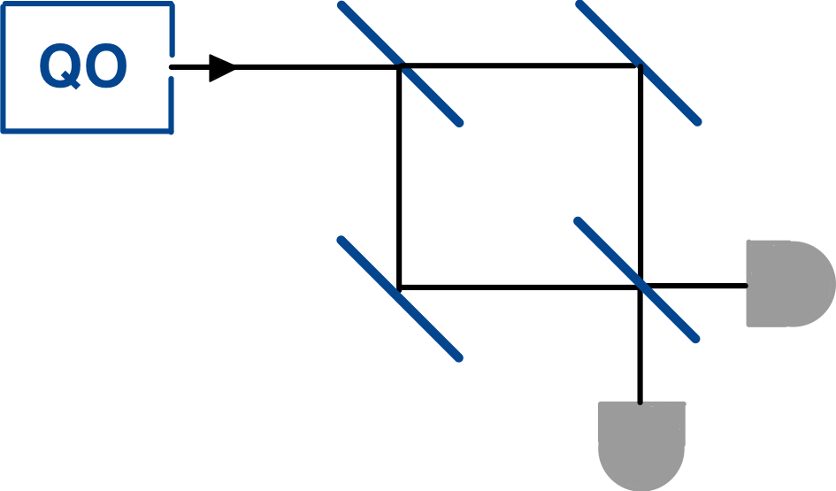



Begriffsbildung II
Teilzustand
Der erste Strahlteiler erzeugt aus dem ursprünglichen Zustand zwei neue Teilzustände.
Superposition
Im Interferometer gibt es nach dem ersten Strahlteiler eine Superposition aus räumlich getrennten Teilzuständen..
Superposition
Am zweiten Strahlteiler werden durch Überlagerung (Addition, z.B. von Zeigern) neue Teilzustände gebildet, die an den Orten der Detektoren zu konstruktiver bzw. destruktiver Interferenz führen können.
Dies ist vergleichbar mit Wellen, die sich aus mehreren Teilwellen durch ungestörte Überlagerung zusammensetzen.
ST1
SP1
Quelle
ST2
D1
SP2
Interferenz
Bei als gleich lang angenommenen Abständen innerhalb des MZI kommt es aufgrund der zu berücksichtigenden Phasensprünge im Detektor D1 zu konstruktiver und im Detektor D2 zu destruktiver Interferenz.
D2

Slide 6
Überlegungen zum Unterricht
Zwei Doppelstunden
Aktivität durch Simulationen (MILQ, QuVis)
Idee:
Kennenlernen der neuen Begriffe (auch Komplementarität und Nichtlokalität) entlang eines immer aufwändiger
werdenden Versuchsaufbaus, Vorgabe der Bedeutung und Anwendung als Aufgabe.

Slide 7
Was im Unterricht bisher geschah…
Quantenobjekte mit Ruhemasse (Körnigkeit, Interferenz, Stochastisches Verhalten)
Elektronenbeugung (de-Broglie)
Elektronen am Doppelspalt
Komplementarität, Nichtlokalität bei Elektronen (MILQ)
Koinzidenzexperiment (Nachweis für Einzelphotonen, evtl. später möglich)
Aufbau und Phasensprünge am Mach-Zehnder-Interferometer
Interferenz von Einzel-Photonen am MZI mit MILQ (https://www.milq.info/MZ/index.html)
(Körnigkeit, Interferenz, Stochastisches Verhalten)
„Wesenszüge“ als sprachlicher Anker für die Lernenden sinnvoll, aber…
neue Begriffe im KC müssen geübt werden…
Notes:
Rot = bereits gelaufen aber NEU nicht wie früher und neue Browserversion

Slide 8
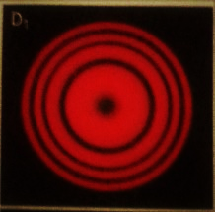
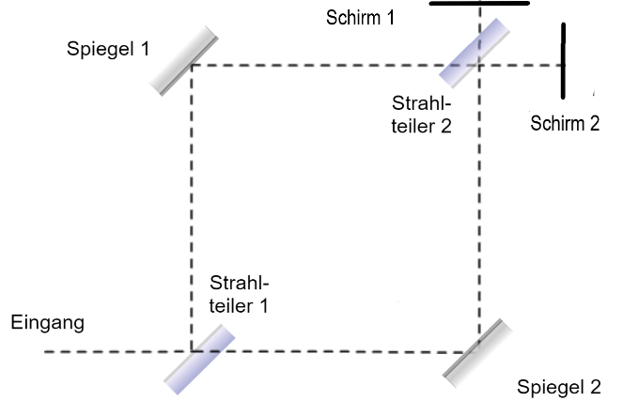
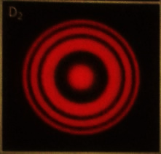
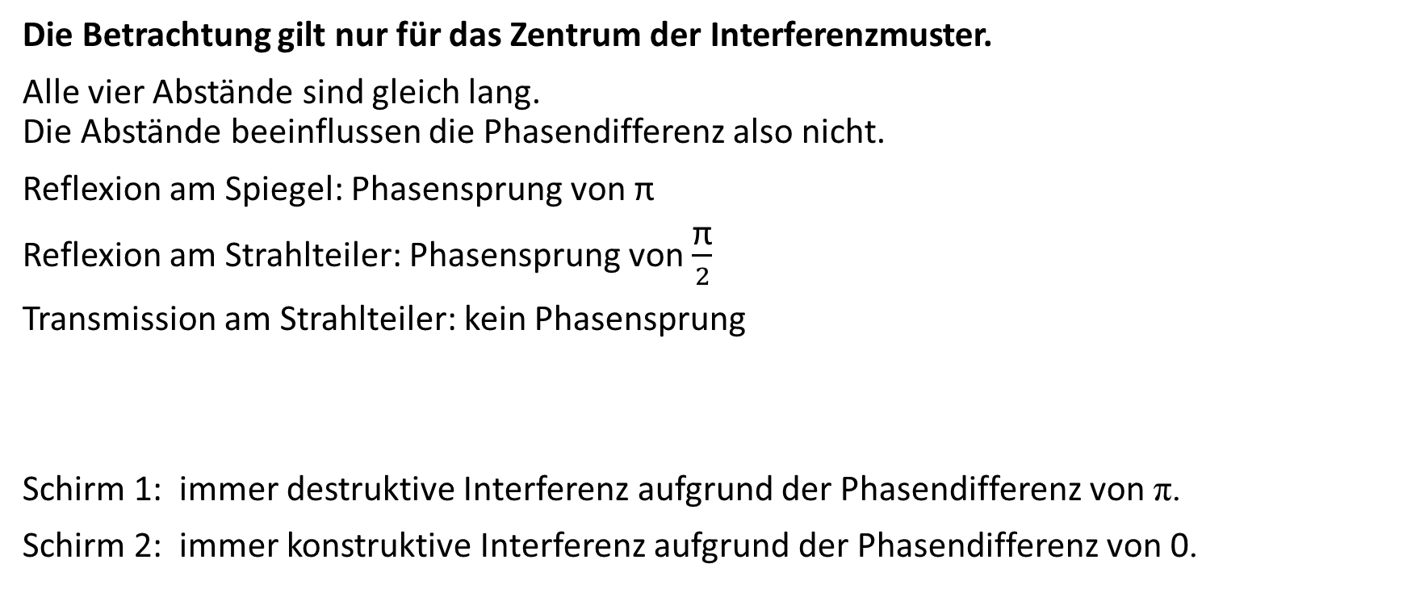
Fachliches am MZI
Die Betrachtung gilt nur für das Zentrum der Interferenzmuster.
Alle vier Abstände sind gleich lang.
Die Abstände beeinflussen die Phasendifferenz also nicht.
Reflexion am Spiegel: Phasensprung von π
Reflexion am Strahlteiler: Phasensprung von $\frac{\text{π}}{2}$
Transmission am Strahlteiler: kein Phasensprung
Schirm 1: immer destruktive Interferenz aufgrund der Phasendifferenz von π.
Schirm 2: immer konstruktive Interferenz aufgrund der Phasendifferenz von 0.

Slide 9
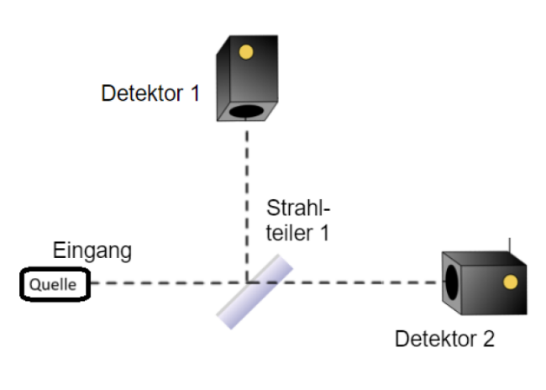
Erste Begriffe am Strahlteiler
Bekannt von den Koinzidenzexperimenten
Informationen über die Begriffe:
Am „Eingang“ befindet sich die Quelle für Quantenobjekte,
deren Eigenschaften wie z.B. Wellenlänge und
Polarisationsrichtung bekannt sind.
Das Herstellen eines solchen Zustands als Ausgangspunkt
eines Experiments nennt man Präparation des Zustands.
Diese additive Überlagerung der beiden Teilzustände hinter
dem Strahlteiler bezeichnet man als Superposition.

Slide 10
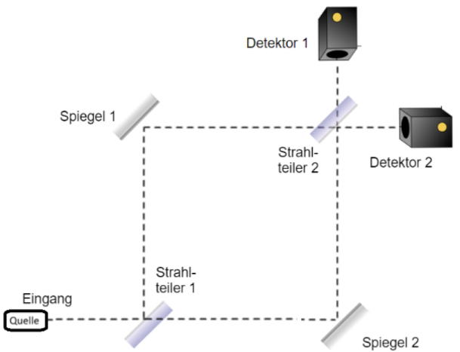
Anwendung der neuen Begriffe am MZI
Aufgabe 1:
Erläutern Sie die Messergebnisse an den Detektoren 1
und 2 im dargestellten Mach-Zehnder-Interferometer.
Verwenden Sie die Begriffe Präparation, Zustand,
Teilzustand und Superposition.

Slide 11
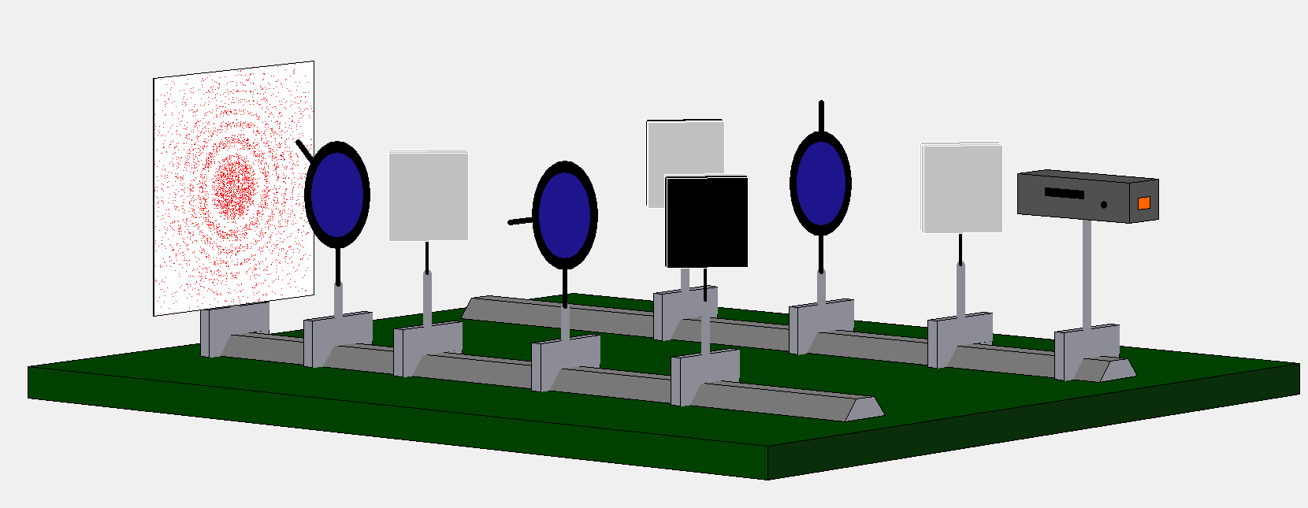
Komplementarität, Nichtlokalität wie bisher z.B. mit der MILQ-Simulation
Nicht-Lokalität:
Alle möglichen klassisch denkbaren Wege tragen zum Versuchsergebnis bei.
Quantenobjekte haben die Eigenschaft Ort nicht. Versucht man „klassisch“ zu argumentieren, gerät man in Widersprüche zu den Beobachtungen.
Der gesamte räumliche Versuchsaufbau muss in das Versuchsergebnis einbezogen werden.
Hinweis: „klassisch denkbare Wege“ und „Pfade“ werden von uns synonym verwendet. Wir vermeiden bei Quantenobjekten von „Wegen“ zu sprechen, um die unterschiedlichen Welten zu verdeutlichen.

Slide 12
Komplementarität, Nichtlokalität wie bisher z.B. mit der MILQ-Simulation
Komplementarität:
Interferenz kann nur dann auftreten, wenn mehrere klassisch denkbare Wege möglich sind und diese Möglichkeiten nicht unterscheidbar sind.
Sobald die denkbaren Möglichkeiten unterscheidbar sind, z.B. durch Polarisationsfilter oder Hindernis, tritt keine Interferenz auf.
Hinweis:
Obwohl in den Schulbüchern sicherlich noch „Welcher-Weg-Information“ steht, ist dies der Versuch auf Begriffe, die eine Vorstellung von „Wegen“ unterstützen können, zu verzichten. Die Diskussion darüber muss mit den Lernenden geführt werden.
Notes:
„Klassisch denbare WEGE aber für Quantenobjekte PFADE

Slide 13
Delayed choice und Kausalität
delayed choice…
ist ein ungünstiger Name für das Phänomen, da keine Veränderung in der Vergangenheit möglich ist. (Kausalität)
Das delayed-choice Experiment mit dem Mach-Zehnder-Interferometer könnte sein, den dritten Polfilter vor dem Schirm erst dann in den Aufbau zu schalten, wenn sicher ist, dass das Photon die beiden ersten Polarisationsfilter passiert hat.
Kausalität…
bedeutet, dass eine Ursache (hier der Einbau des Polfilters) nur solche Wirkungen auf das System haben kann, die in der Zukunft liegen, nie in der Vergangenheit, und auch nur an solchen Orten, die mit höchstens Lichtgeschwindigkeit erreichbar sind (gemäß der speziellen Relativitätstheorie von Albert Einstein).

Slide 14
Delayed choice und Kausalität
delayed choice…
Das Quantenobjekt trifft zeitlich „keine Entscheidungen“ oder „hat bestimmte Eigenschaften“.
Erst, wenn gemessen wird (Schirm, Detektor) zählt der zu diesem Zeitpunkt existierende gesamte Versuchsaufbau.
Dies widerspricht unserer Vorstellung und unseren Erfahrungen.
Hinweis:
Die früheren Formulierungen (auch bei NUN) nach denen der dritte Polfilter „Informationen im nachhinein auslöscht“ sind fachlich falsch, sie widersprechen der Kausalität.

Slide 15
Was sollten Lernenden über Quantenphysik gelernt haben?
Das Vorgehen ist in der Quantenphysik stets dasselbe: Man muss, ausgehend vom präparierten Zustand, den Zustand eines Quantenobjekts zeitlich durch alle möglichen räumlichen Bereiche des Systems verfolgen und alle Wechselwirkungen in diesen Bereichen berücksichtigen (z.B. also für jeden klassisch denkbaren Weg eine Zeigerkette zeichnen), und am Ende, und erst dann, aus diesen Informationen, also dem Endzustand, die Wahrscheinlichkeiten zu den verwendeten Messungen berechnen (z.B. über das Quadrat der resultierenden Zeigerlänge).
Möchte man zusätzliche Informationen erhalten, muss der Aufbau durch geeignete Wechselwirkungen gestaltet werden. Dann kommt es aber zur Komplementarität. Dass immer alle Informationen aus allen (kausal – kein Delayed Choice) erreichbaren Bereichen beitragen, auch wenn diese räumlich getrennt sind, also die Nichtlokalität, lässt sich mathematisch widerspruchsfrei beschreiben, steht aber im Konflikt zu unserer klassischen Vorstellung, dass zu einer Zeit immer nur Wechselwirkungen an einem Ort, nämlich dem aktuellen eines Objekts, beitragen sollte – dieser Konflikt stellt das gedankliche Kernproblem zum Verständnis der Quantenphysik dar. Er kann auch heute nicht als gedanklich gelöst betrachtet werden.

Slide 16
Puh….
erstmal sacken lassen…
… und dann an den Simulationen und mit den Arbeitsblättern ausprobieren.

